Slide 1


REUNION DES DIRECTEURS
L’ACCOMPAGNEMENT DE LA MISE EN OEUVRE DU NOUVEAU PROGRAMME D’ENSEIGNEMENT DE L’ECOLE MATERNELLE (24 juin 2021)
Quelle impulsion, quelle animation et quel pilotage du directeur dans la mise en oeuvre du nouveau programme au sein de son école ?
Mission préélémentaire – 02 février 2022

Slide 2

OBJECTIFS
Accompagner les équipes pédagogiques et éducatives dans l’appropriation et la mise en œuvre du programme d’enseignement de l’école maternelle
Veiller à l’évolution des pratiques d’enseignement (gestes et postures professionnels) à l’école maternelle
Mission préélémentaire – 02 février 2022

Slide 3
CONTEXTE NATIONAL
Quelques dates clés
Circulaire pour les moins de 3 ans (2012)
Programme de maternelle (2015)
Rapport IG, (2017)
Assises de l’école maternelle, (2018)
Mise en oeuvre du dispositif classes dédoublées (2018)
Mission préélémentaire – 02 février 2022

Slide 4
Ecole de l’épanouissement, du langage et du bien-être
Recommandations pédagogiques
(29.05.19)
- Instruction obligatoire à 3 ans (28.07.19)
Publication de deux guides : vocabulaire, phonologie (11.09.19)
Publication de la ressource « Je rentre au CP » (2020)
Nouveau programme d’enseignement de l’école maternelle, (2021)
Mission préélémentaire – 02 février 2022

Slide 5
CONTEXTE
Présentation du nouveau programme par la mission préélémentaire
Aux directeurs d’écoles maternelle : le 30 septembre 2021
Aux référents maternelles : le 13 octobre 2021
Aux missions académiques (mathématiques, maitrise de la langue, langue, numérique, …) et aux circonscriptions
Mission préélémentaire – 02 février 2022

Slide 6
CONSTATS GENERAUX
Si la tendance des résultats de l’académie est positive, ces résultats demeurent encore en-dessous de la tendance nationale.
Les ressources proposées restent trop souvent inexploitées.
Les liaisons sont à affiner.
Le travail d’équipe, gage de cohérence, de progressivité des apprentissages, de qualité, reste à promouvoir.
Mission préélémentaire – 02 février 2022

Slide 7
Circulaire n° 2014-163 du 1-12-2014 : Référentiel métier des directeurs d'école
Impulsion
Le directeur d'école veille à la diffusion auprès des maîtres de l'école des instructions et programmes officiels, et des documents d'accompagnement pour la mise en œuvre du socle commun de connaissances de compétences et de culture. Il s'assure des conditions nécessaires à la progression et à l'évaluation des élèves de l'école au plan collectif et individuel,

Slide 8
Arrêté du 1-7-2013 Référentiel des compétences professionnelles des métiers du professorat et de l'éducation
Coopérer au sein d’une équipe
Inscrire son action dans le cadre des principes fondamentaux du système éducatif et dans le cadre réglementaire de l’école
Contribuer à l’action de la communauté éducative
Prendre part à l’élaboration du projet d’école et sa mise en œuvre

Slide 9

CONSTAT DE TERRAIN : auto-évaluation
1- Selon vous, l’appropriation du nouveau programme se fait de manière :
→ très satisfaisante, satisfaisante, à consolider
2- Un conseil de maître a-t-il été dédié à la présentation du nouveau programme ?
3- La mise en œuvre du nouveau programme d’enseignement à la maternelle s’est-elle appuyée sur l’analyse des évaluations Repères CP ?
4 - Si oui, avez-vous fait le choix de privilégier certains domaines ?
5- Les ressources proposées dans l’accompagnement du nouveau programme ont-elles fait l’objet d’une présentation ?
Mission préélémentaire – 02 février 2022

Slide 10
6- Ces outils d’accompagnement sont-ils utilisés dans les classes ?
7 - Si oui, en êtes-vous satisfait ?
8- Les évaluations proposées dans les classes tiennent-elles compte des nouveautés du programme ?
9- Le nouveau programme a-t-il impacté les emplois du temps des enseignants ?
10- Les progressions et programmations ont-elles été réajustées au regard du nouveau programme ?
11- Le nouveau programme a-t-il impacté votre projet d’école ?
12- Si oui, comment ?
Mission préélémentaire – 02 février 2022

Slide 11
RETOUR SUR LE NOUVEAU PROGRAMME
5 domaines d’apprentissage
4 modalités d’apprentissage
3 principes

Slide 12
RETOUR SUR LE CONCEPT DE L’ACCOMPAGNEMENT
La notion d’accompagnement, nouvelle dimension de la professionnalité des IEN, mérite une réflexion approfondie qui touche à la conception d’une stratégie collective, à l’organisation, autant qu’à l’éthique professionnelle. […]
L’accompagnement du professeur et/ou de l’équipe de professeurs vise la responsabilisation par l’acquisition d’une autonomie professionnelle : identifier des difficultés d’apprentissages, partager des diagnostics, se fixer des objectifs mesurables, prendre des initiatives et développer des stratégies d’enseignement pour améliorer les résultats des élèves, évaluer l’impact de ses actions.( Lignes directrices IEN missionnés 100% réussite classes dédoublées, janvier 2020)

Slide 13
ECOLES CONCERNEES PAR L’ACCOMPAGNEMENT
FORT-DE-France | Flèch’Kann – Volga Plage
LAMENTIN | Bas Mission – Plaine Petit Manoir
MARIN | Epinay Caraïbe - Préfontaine
MARIGOT | Carabin - Oliny
MORNE ROUGE | Bellefontaine – Les coccinelles Basse pointe
RIVIERE SALEE | O’Mullane - Zozo de Séguiran
SAINT-ESPRIT | François Duval – Les corallines
SAINT-JOSEPH | Jeanne Merton – La fraîcheur
SCHOELCHER | De briant-les-roses – Anse Madame
TRINITE | Les coraux – Justine Lémus
Mission préélémentaire – 02 février 2022

Slide 14
POURQUOI LE CHOIX DE CES ECOLES ?

Slide 15
QUELLE FORME PRENDRA L’ACCOMPAGNEMENT ?
2 -ACCOMPAGNEMENT
1 - FORMATION
Mission préélémentaire, autres missions académiques, circonscriptions
Sur site
En présentiel
A distance
Contractualisation d’une feuille de route avec des indicateurs
Valorisation et mutualisation des pratiques pertinentes
Les visites débuteront le 17 mars 2022.
L’accompagnement se déroulera sur 3 ans.
Mission préélémentaire – 02 février 2022

Slide 16
QUELLES FORMES PRENDRONT LES VISITES D’ECOLE ?
Echanges avec l’ensemble de la communauté scolaire
Visites de classe (assister à une séance, analyser des productions d’élèves, etc.)
Projet d’école (faire des points d’étapes)
Aide à l’elaboration de progressions et programmations
Mission préélémentaire – 02 février 2022

Slide 17

QUELLES SONT LES FOCALES D’OBSERVATION EN LIEN AVEC LES DISCIPLINES LORS DES VISITES ?
La résolution de problèmes
L’oral
Lexique – Syntaxe
La phonologie
Mission préélémentaire – 02 février 2022

Slide 18
Quelques extraits du nouveau programme
« L’ensemble du cycle des apprentissages premiers est mis à profit pour faire progresser tous les élèves, depuis la petite section jusqu'à la grande section […]
En situation scolaire, l’appropriation par les élèves d’une langue orale riche, organisée et compréhensible requiert la mise en œuvre d’un enseignement structuré et régulier. »

Slide 19
Quelques extraits du nouveau programme : domaine 4
« Le développement des premières compétences en mathématiques est donc un des objectifs prioritaires de l’enseignement à l’école maternelle. Cet enseignement structuré et ambitieux est assuré tout au long du cycle, à travers le jeu, la manipulation d’objets et la résolution de problèmes. Il s’attache à stimuler chez les élèves la curiosité, le plaisir et le goût de la recherche. […]
Les situations proposées sont construites de manière à faire apparaître le nombre comme utile pour anticiper le résultat d'une action sur des quantités (augmentation, diminution, réunion, distribution, partage) ou sur des positions […].

Slide 20

QUELLES SONT LES FOCALES D’OBSERVATION TRANSVERSALES ?
Le travail d’équipe : progressions, programmations, actions, etc.
Les emplois du temps
La prise en compte de la gestion de l’hétérogénéité – l’évaluation
Le projet d’école
Mission préélémentaire – 02 février 2022

Slide 21
UNE FOCALE D’OBSERVATION PRIORITAIRE
Les liaisons entre les niveaux
Attention particulière pour la liaison GS/CP
Mission préélémentaire – 02 février 2022

Slide 22
Des ressources pour le nouveau programme sur Eduscol
https://eduscol.education.fr/105/mobiliser-le-langage-dans-toutes-ses-dimensions
  Enrichir le vocabulaire / Acquérir et développer la syntaxe
  (le tapis de contes)
  L’oral / L’écrit
https://eduscol.education.fr/2819/acquerir-les-premiers-outils-mathematiques
Une sélection non exhaustive est proposée sur Eduscol. "Sous la forme de vidéos et de documents supports, vous y retrouverez des situations de classe réelles et des exemples de mises en œuvre illustrant les objectifs du programme : « Utiliser le nombre pour résoudre des problèmes » et « Utiliser le nombre pour désigner un rang, une position ». Des exemples de modalités d’apprentissage sont aussi présentés."

Slide 23
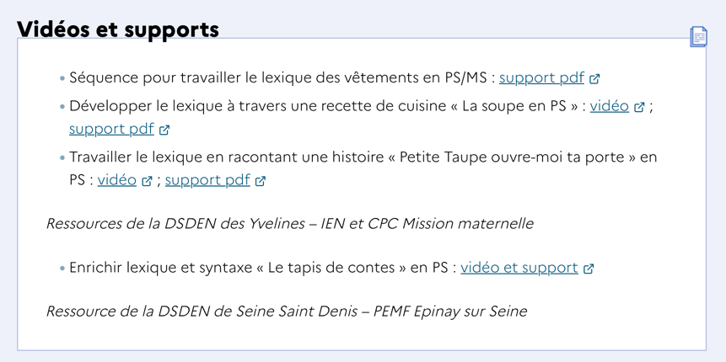

Slide 24
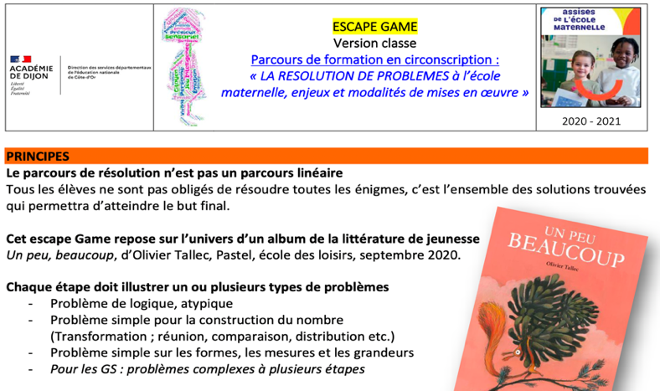
Exemple de ressource sur la résolution de problèmes

Slide 25
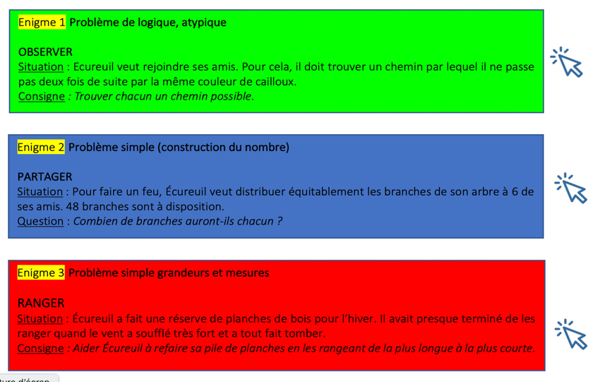

Slide 26
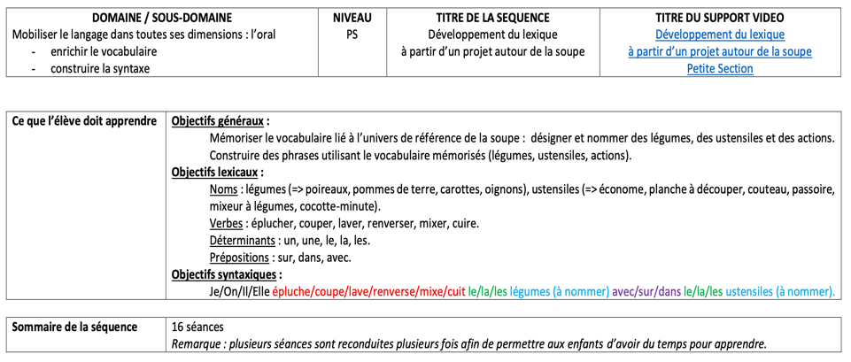
Exemple de ressource : Mobiliser le langage dans toutes ses dimensions

Slide 27

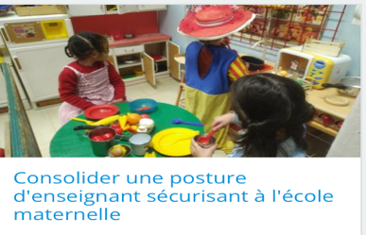
RAPPEL : RESSOURCES COMPLEMENTAIRES

Slide 28
ATTENTES ET FINALITES DE CE DISPOSITIF
Améliorer, pour l’ensemble de la communauté éducative et de ses acteurs, les conditions de réussite collective, l’exercice des différents métiers et de bien-être dans l’école
Proposer collectivement des axes de développement à mettre en œuvre pour une consolidation de la réussite des élèves
Mission préélémentaire – 02 février 2022

Slide 29
QUESTIONS DIVERSES
Mission préélémentaire – 02 février 2022

Slide 30
MERCI DE VOTRE PARTICIPATION ET DE VOTRE FUTURE COLLABORATION
Mission préélémentaire – 02 février 2022

